Slide 1
縮小する日本

Slide 2
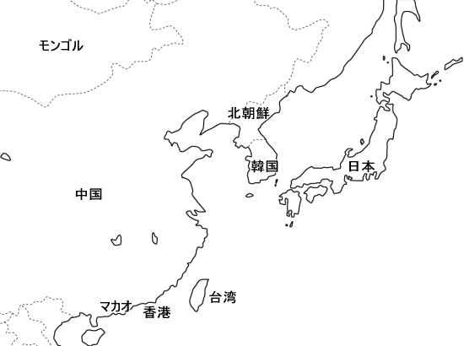
中国・日本・朝鮮半島・台湾
【中国】
・人口から観て、中国が米国に替わって覇権を握ることはない。
・中国の人口は、12億7,000万人程度との予測がある。
・上海警察の漏洩データによると、10億人程度が現実的？
【日本】
・日本は急速に人口を減らし産業競争力を失う。移民政策は失敗し社会は混乱するだろう。
【朝鮮半島】
・韓国は、日本以上に少子化が進展。移民導入による生産労働力に踏み切るが財閥は弱体化。
・北朝鮮は、第二次朝鮮戦争がなければ、ロシアからのエネルギー・食糧で人口増加する可能性。
【台湾】
・死亡率が上昇し、出生率は低下を続けている。2,600万の人口は減少。国力を鑑み中国との政経融合が進む。
300万人
6,000万人
12億人？
1億2,000万人
2,600万人
人口トレンド～減速する世界、縮小する日本～

Slide 3
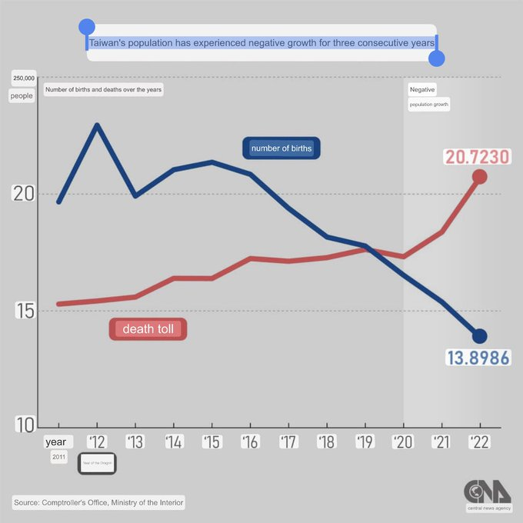
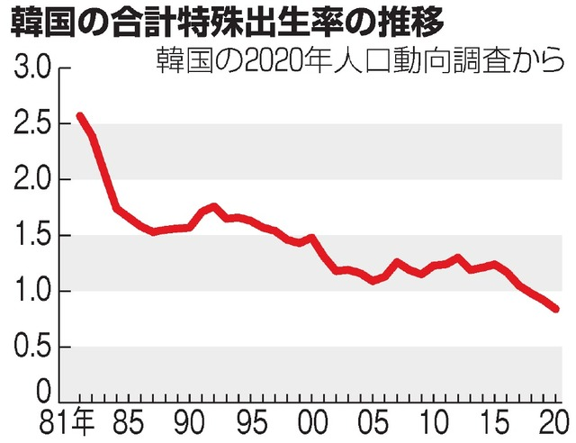
台湾と韓国
（出所）朝日新聞デジタル
人口トレンド～減速する世界、縮小する日本～

Slide 4
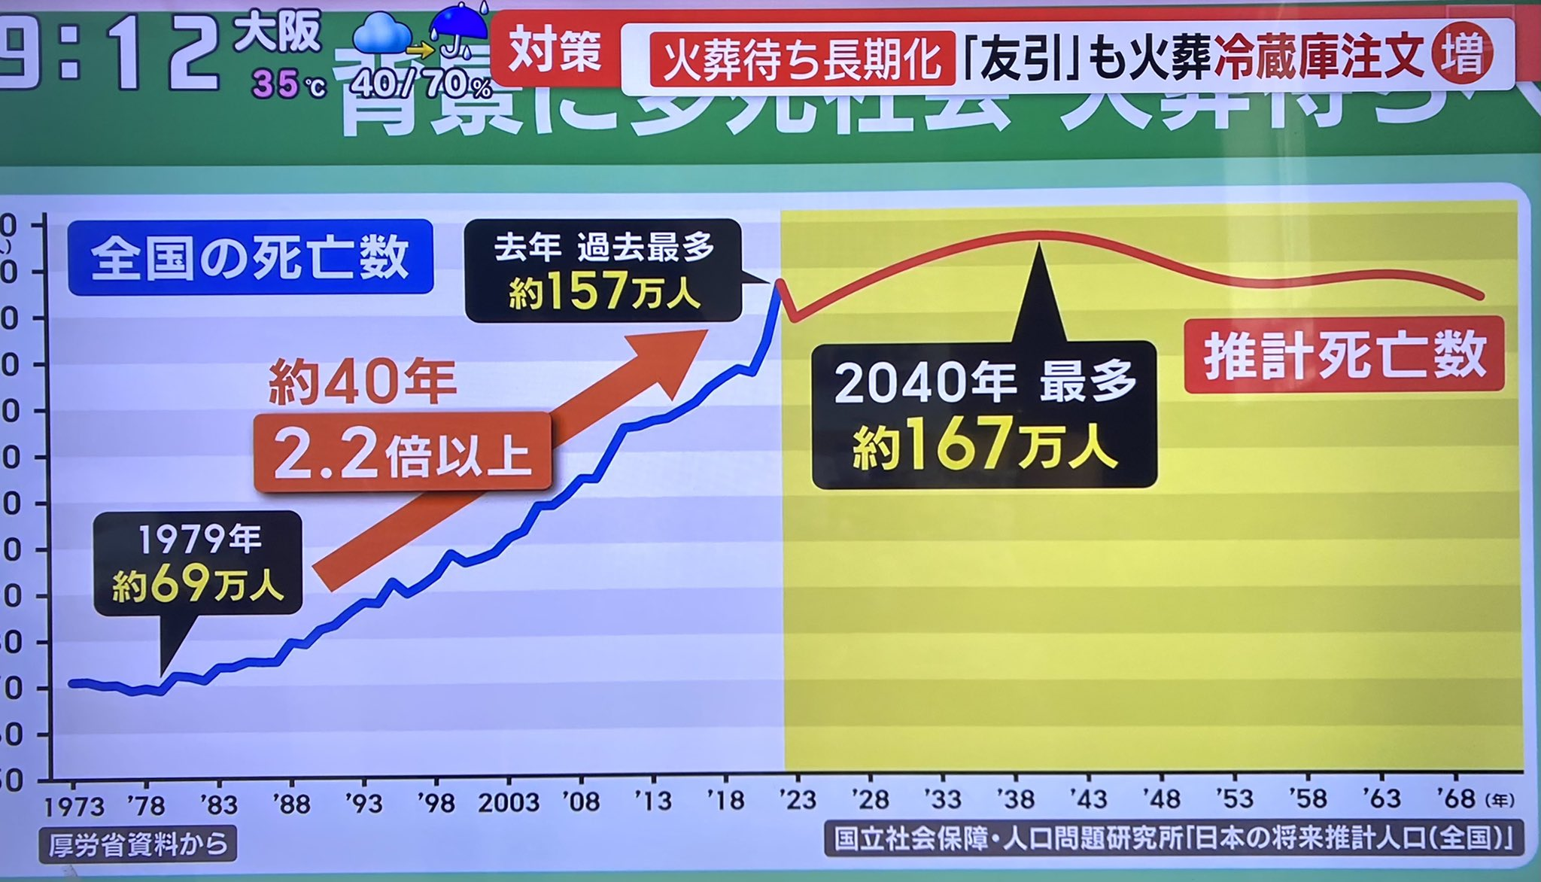
多死社会
人口トレンド～減速する世界、縮小する日本～

Slide 5
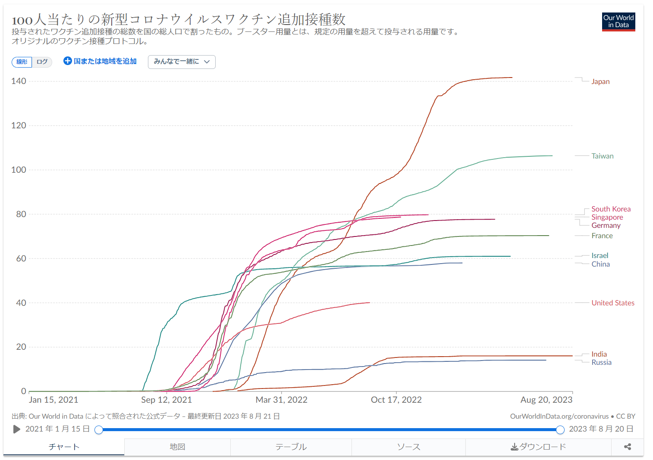
日本の過剰な疾病予防が人口に与える影響は？
人口トレンド～減速する世界、縮小する日本～

Slide 6
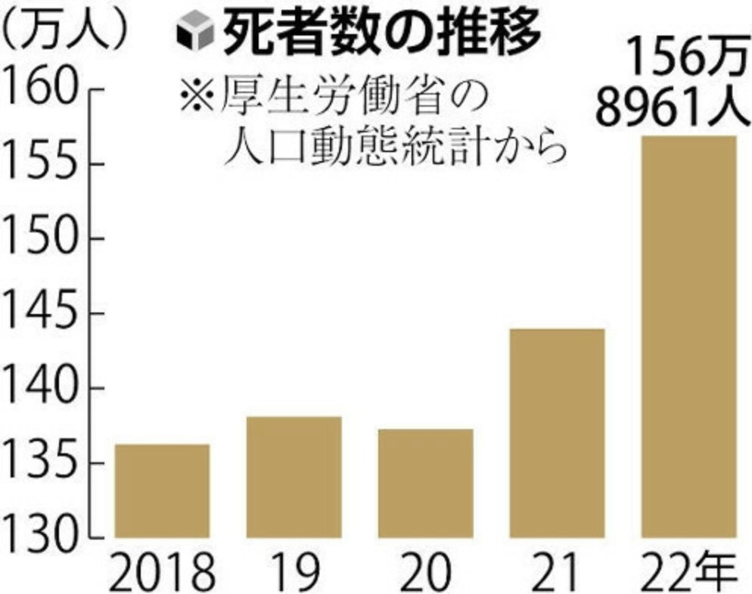
●
出所：日経
人口トレンド～減速する世界、縮小する日本～

Slide 7
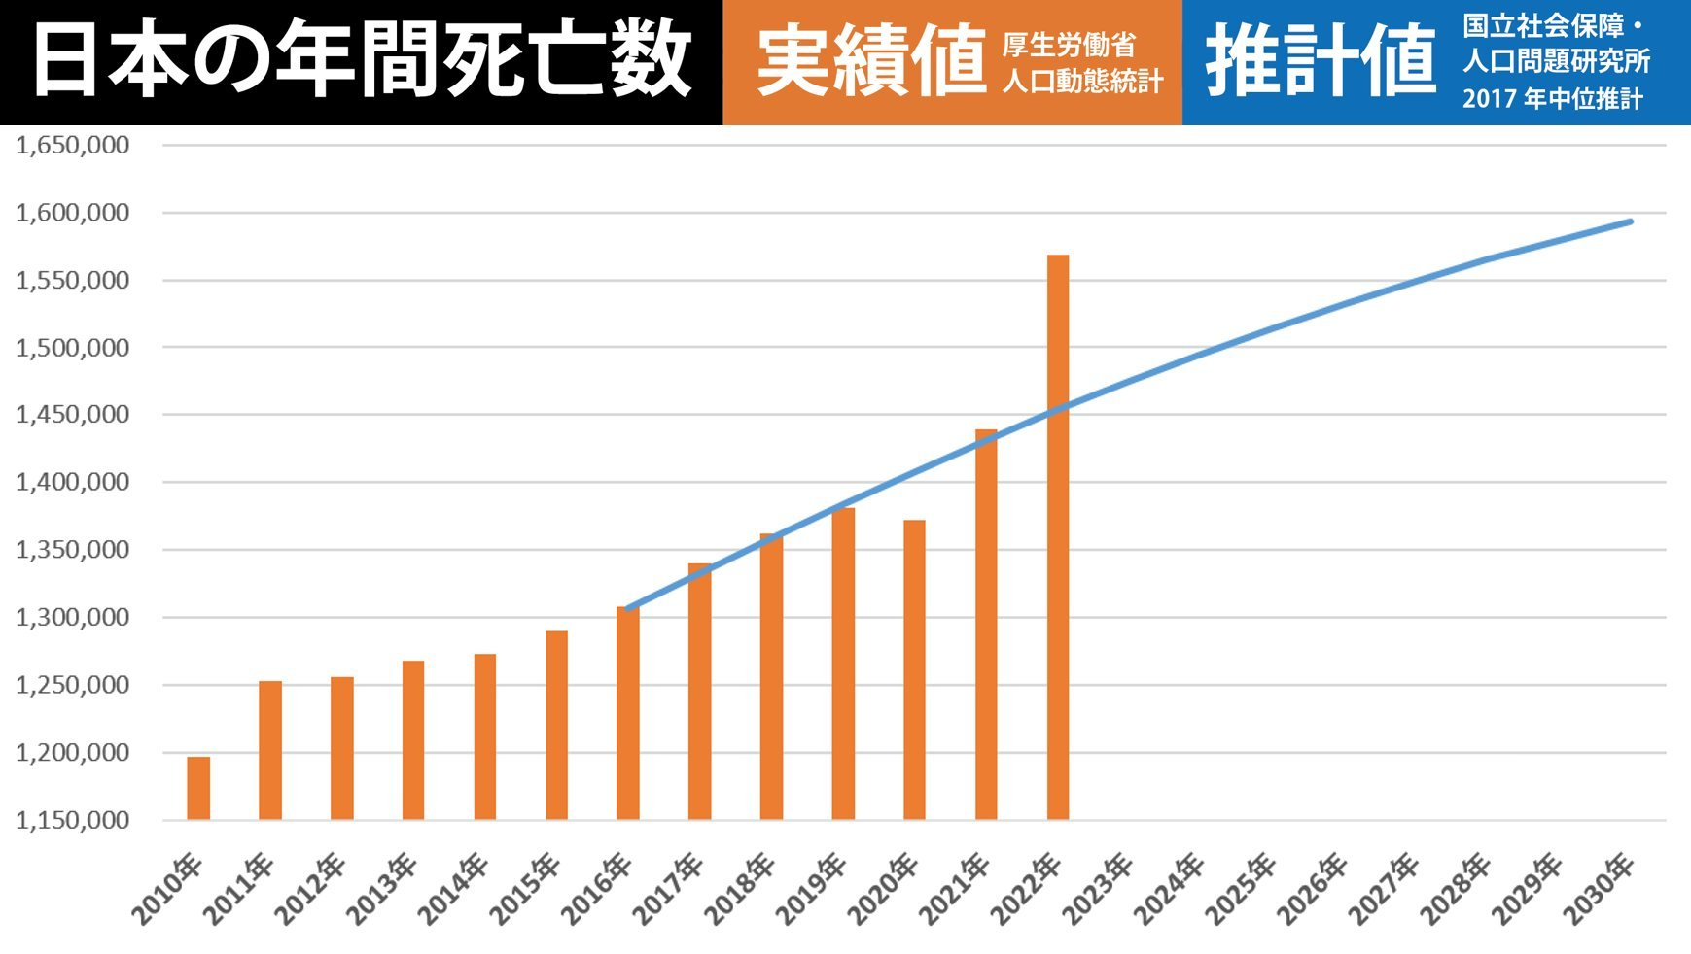
●
https://twitter.com/JINKOUZOUKA_jp/status/1693562966762021090/photo/1
人口トレンド～減速する世界、縮小する日本～

Slide 8

人口崩壊
人口トレンド～減速する世界、縮小する日本～

Slide 9
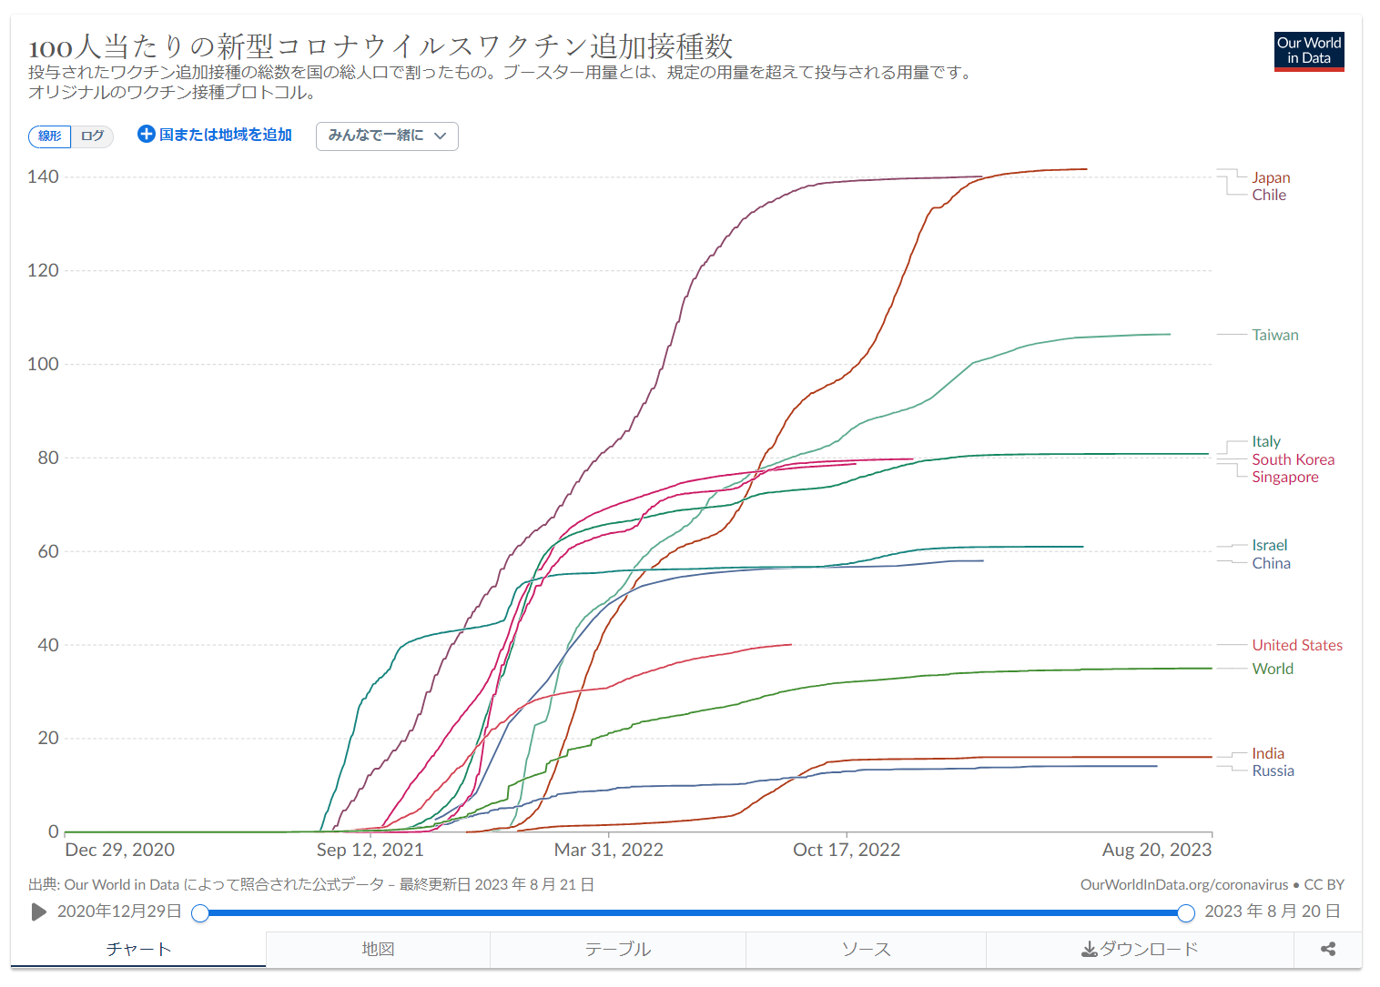
疾病予防
https://ourworldindata.org/grapher/covid-vaccine-booster-doses-per-capita?time=earliest..latest&country=IND~ITA~RUS~SGP~USA~OWID_WRL~TWN~KOR~CHN~CHL~JPN~ISR
2023年9月20日から日本ではXBBワクチン接種が行われる。
XBBワクチンは日本だけで接種される。
日本の接種に世界の免疫学者、公衆衛生の専門家は注目。
人口トレンド～減速する世界、縮小する日本～

Slide 10
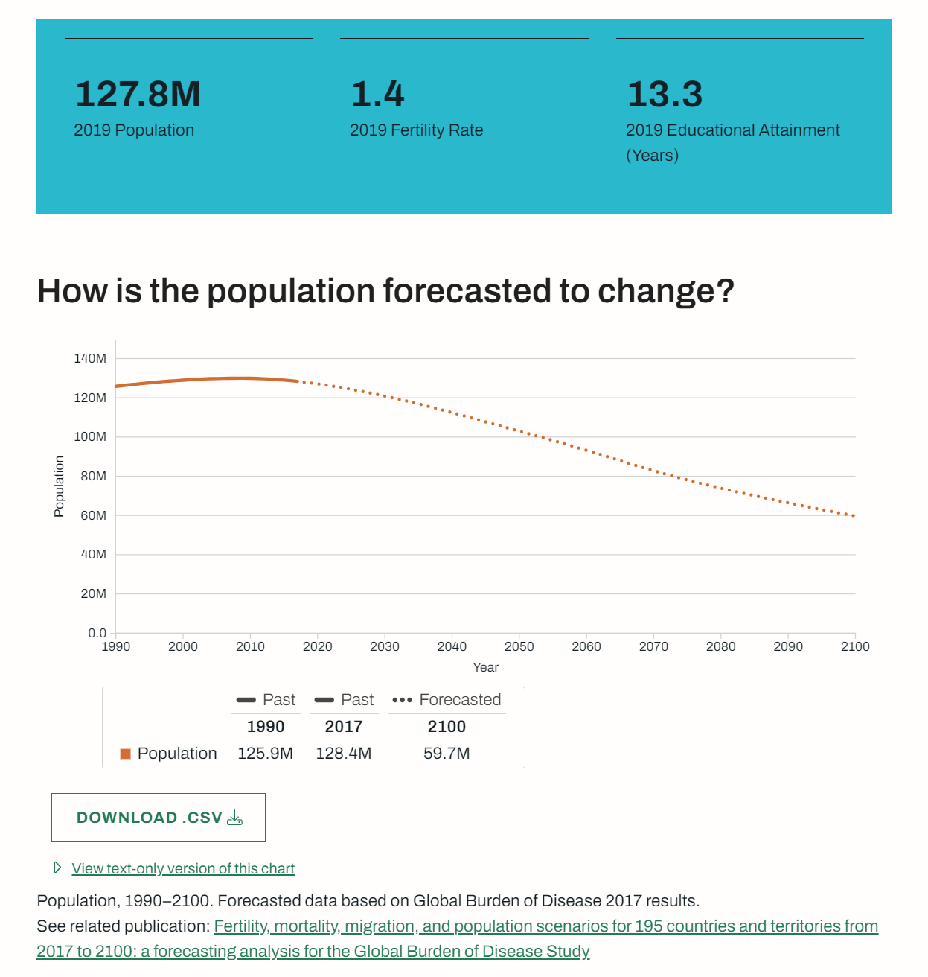
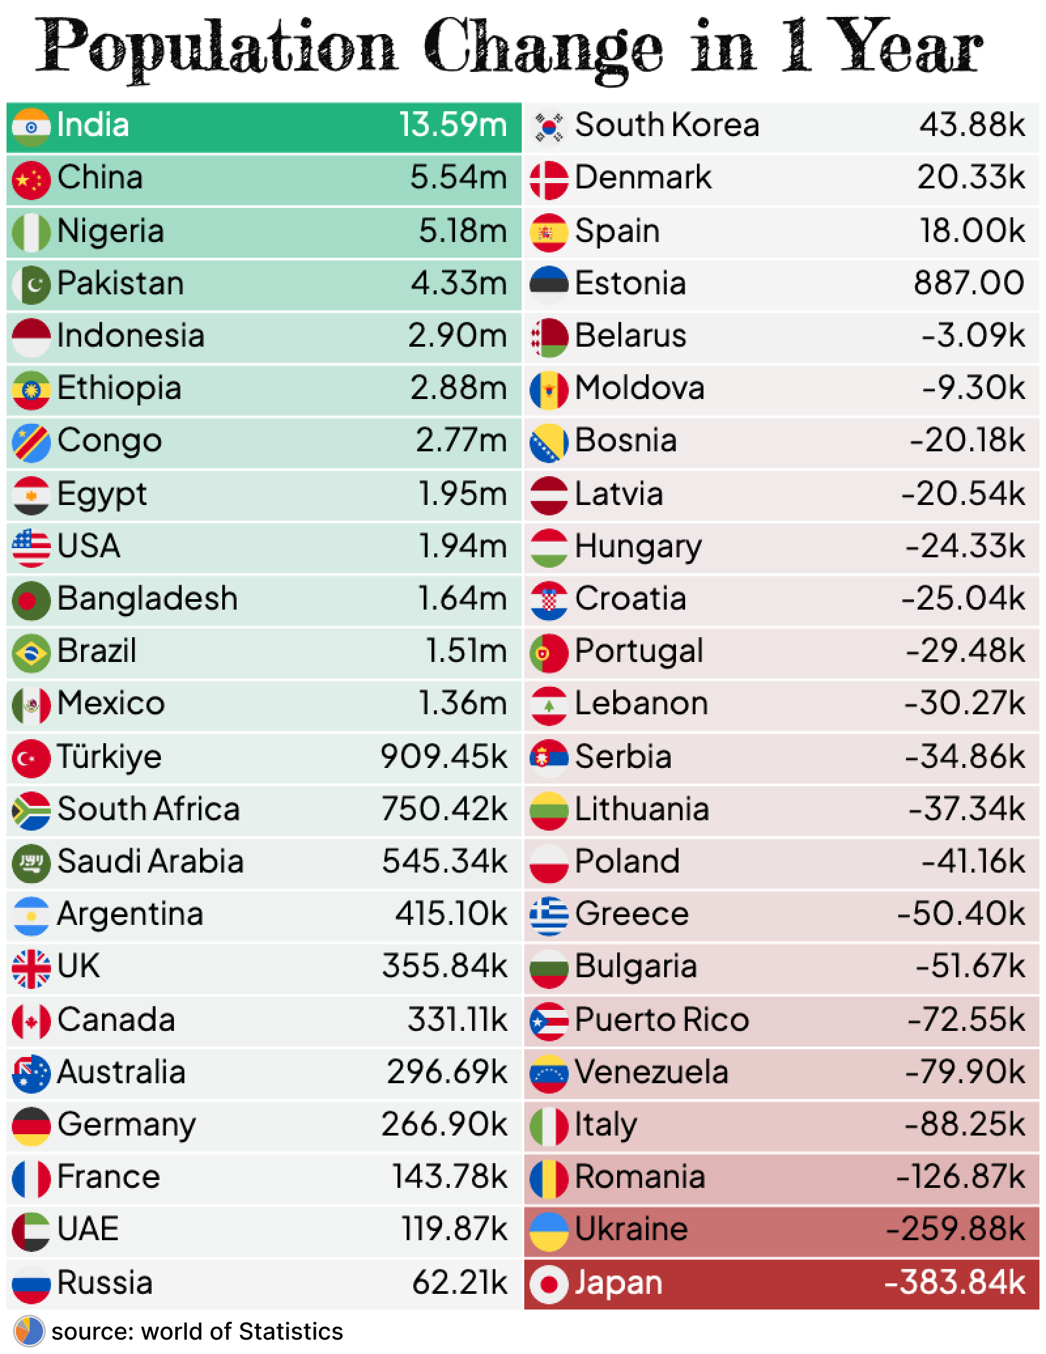
日本の人口は予測より急激に減少する可能性
人口トレンド～減速する世界、縮小する日本～

Slide 11
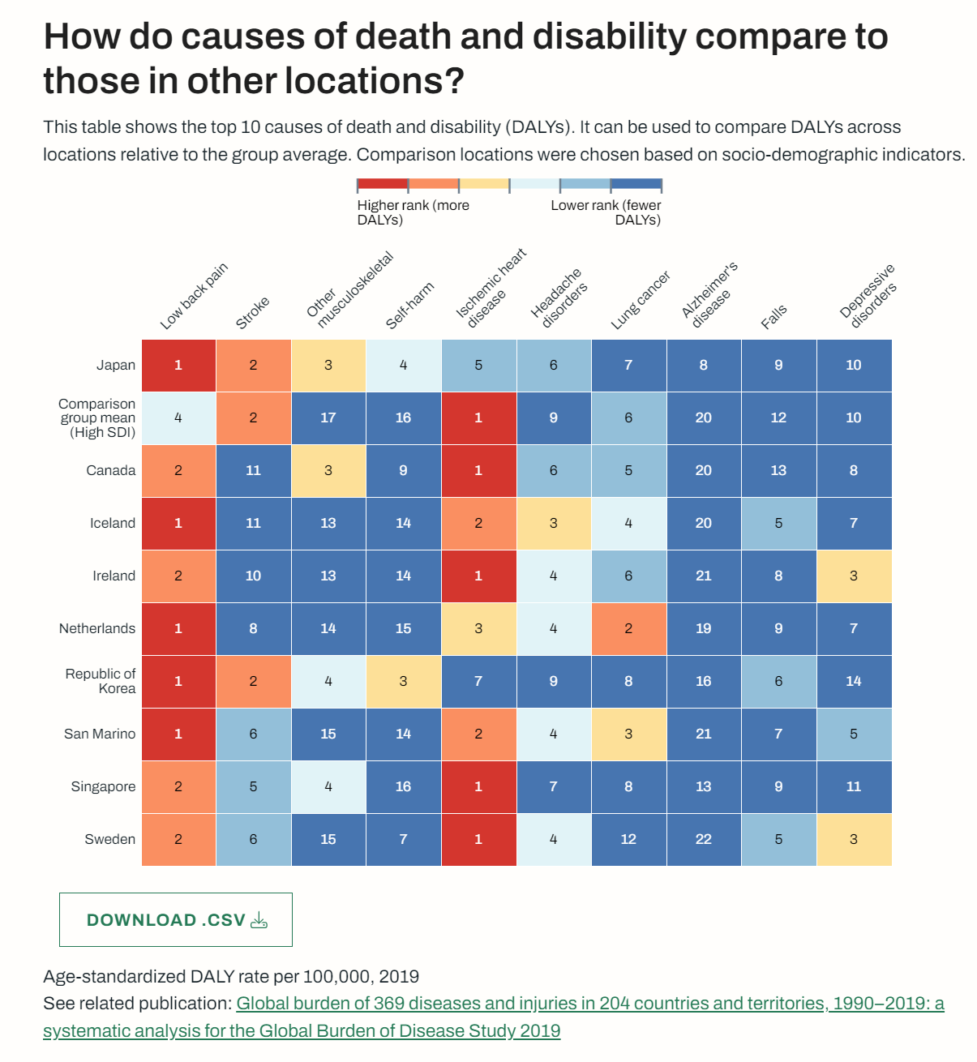
●
人口トレンド～減速する世界、縮小する日本～

Slide 12
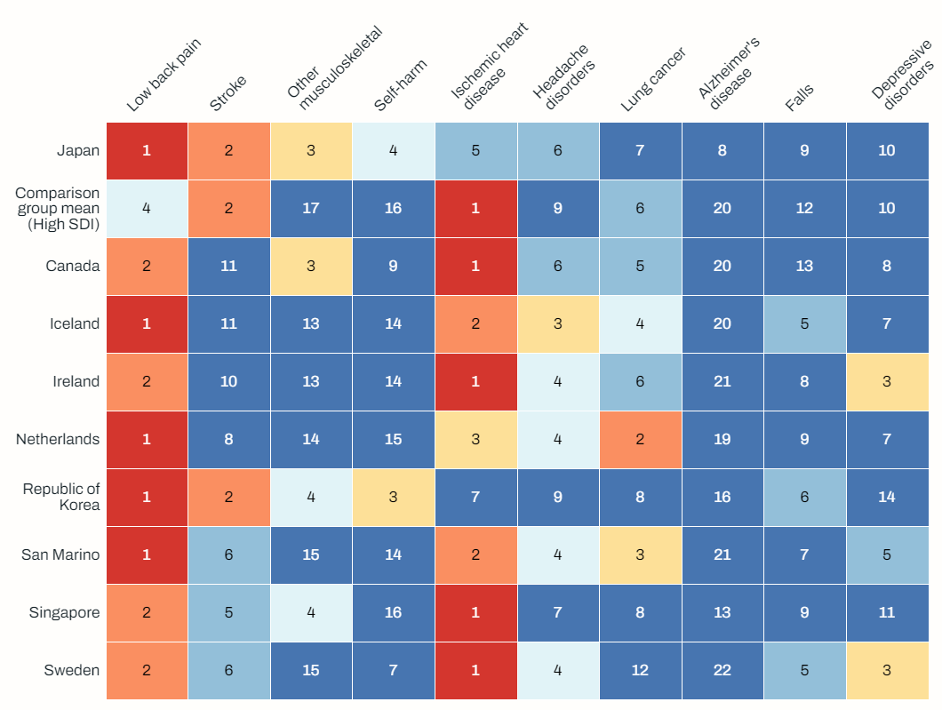
●
人口トレンド～減速する世界、縮小する日本～

Slide 13
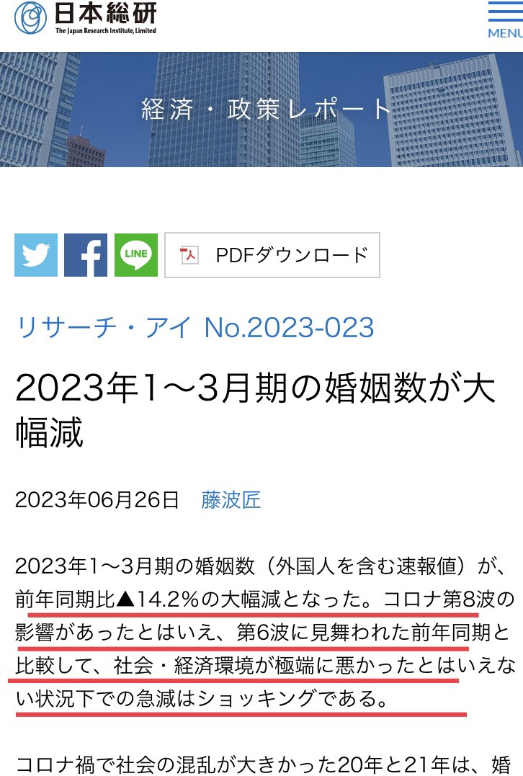
●
人口トレンド～減速する世界、縮小する日本～

Slide 14
減速する世界

Slide 15
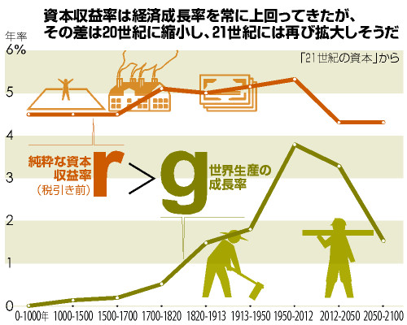
●
出所：日経
人口トレンド～減速する世界、縮小する日本～

Slide 16

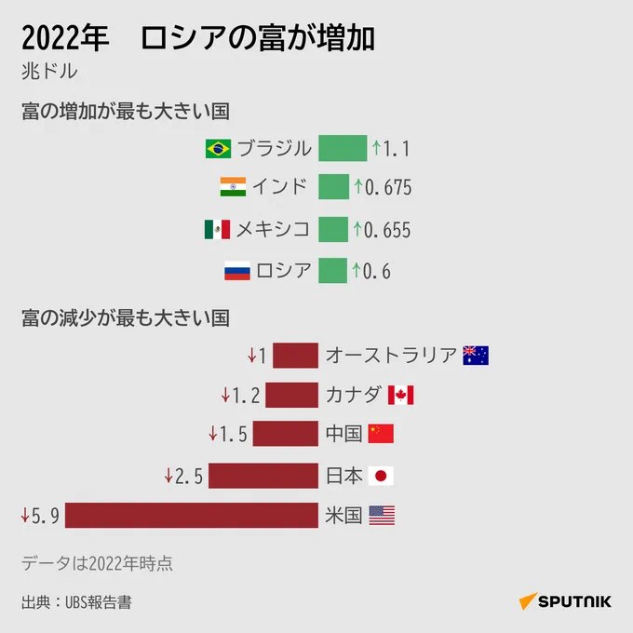
Global Wealth Report 2023
https://www.ubs.com/global/en/family-office-uhnw/reports/global-wealth-report-2023.html#executive
人口トレンド～減速する世界、縮小する日本～

Slide 17
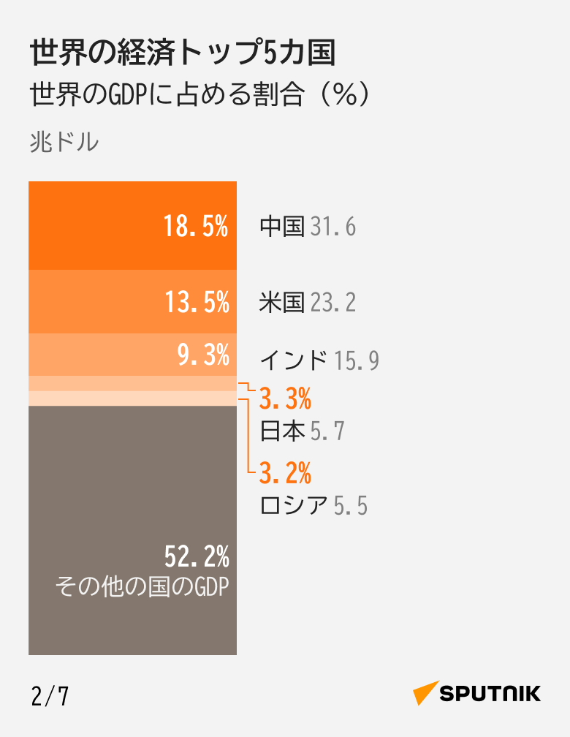
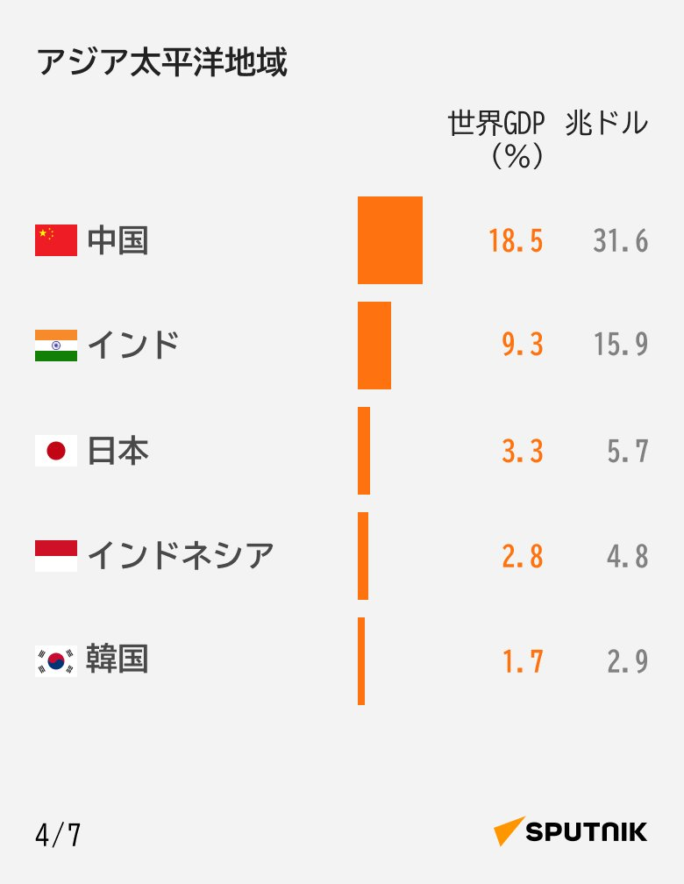
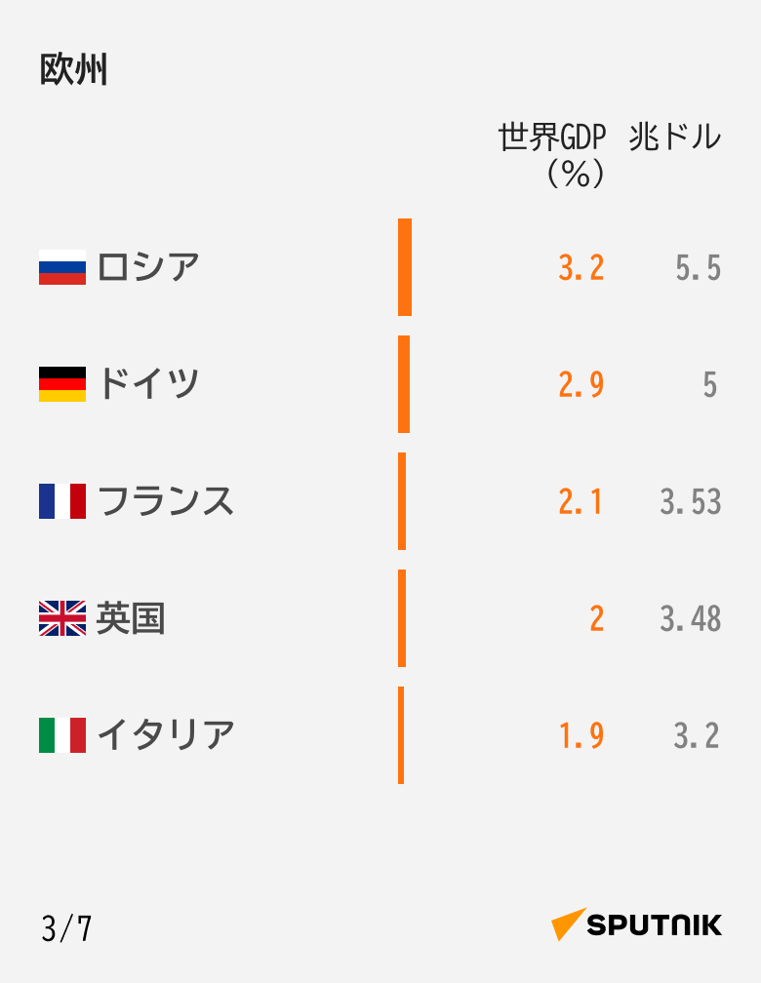
世界銀行による購買力平価GDP評価
GDPに関するデータは世界銀行および国際通貨基金によって購買力平価に基づいて算出された数値。
購買力平価は米ドルで算出。日本は5兆6750億ドルで4位。
出典：World Economics
人口トレンド～減速する世界、縮小する日本～

Slide 18
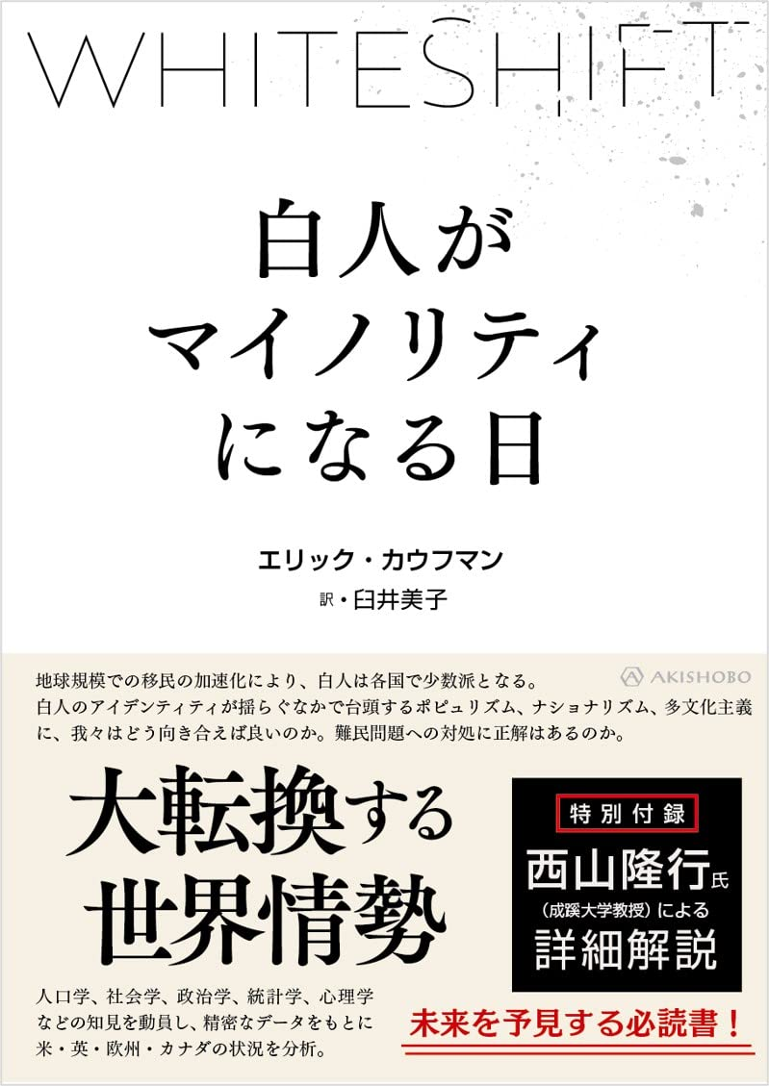
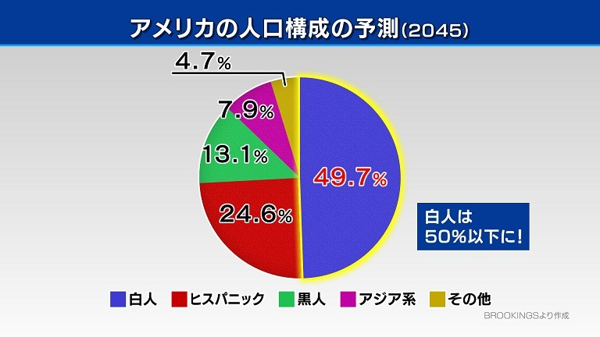
ホワイト・シフト
人口トレンド～減速する世界、縮小する日本～

Slide 19
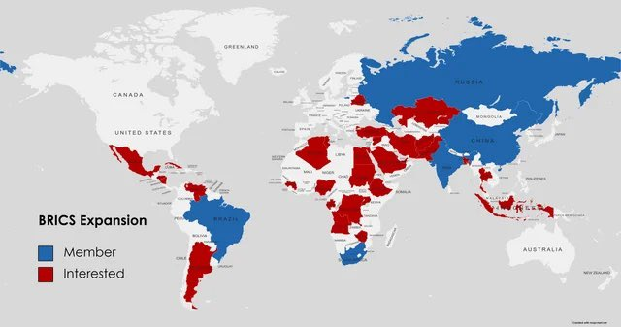
●
人口トレンド～減速する世界、縮小する日本～

Slide 20
●
人口トレンド～減速する世界、縮小する日本～

Slide 21
●
人口トレンド～減速する世界、縮小する日本～

